Slide 1
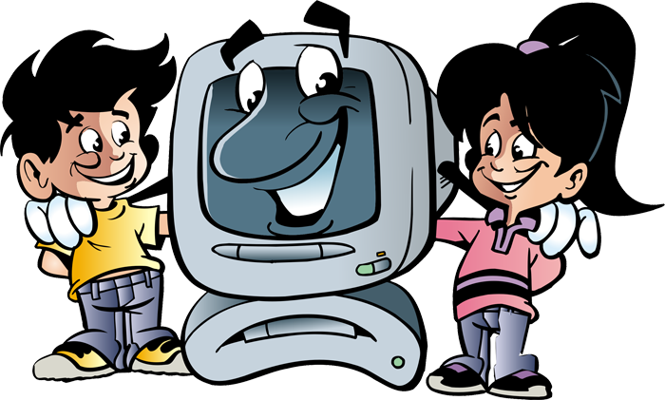

Slide 2
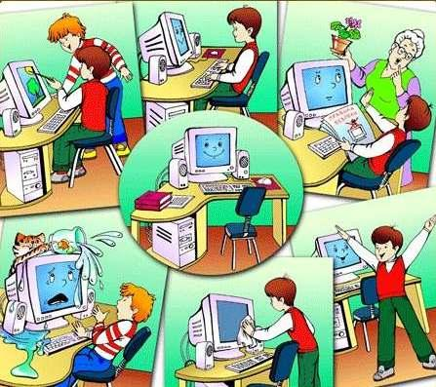
Правила техніки безпеки
у кабінеті інформатики

Slide 3

близько наближатися до екрану монітора

Slide 4
сидіти рівно, щоб відстань між очима та екраном була не менше 50 см.

Slide 5
їсти та пити за комп’ютером

Slide 6
опиратися на пристрої комп’ютера

Slide 7
бити по пристроям комп’ютера

Slide 8
працювати за комп’ютером та виковувати вказівки учителя

Slide 9
торкатися пальцями, ручками, олівцями екрану монітора

Slide 10
працювати за комп’ютером не більше 20 хвилин

Slide 11
бігати, стрибати та швидко пересуватись у кабінеті інформатики

Slide 12
ставити та класти на пристрої комп’ютера будь-які предмети

Slide 13
класти будь-які речі на клавіатуру

Slide 14
заходити до кабінету інформатики тільки з дозволу учителя

Slide 15
торкатися руками кабелів, шнурів, розеток

Slide 16
без дозволу учителя вмикати та вимикати пристрої комп’ютера і пересувати їх по столу

Slide 17
для відповіді чи запитання підняти руку вгору, не кричати, голосно не розмовляти

Slide 18
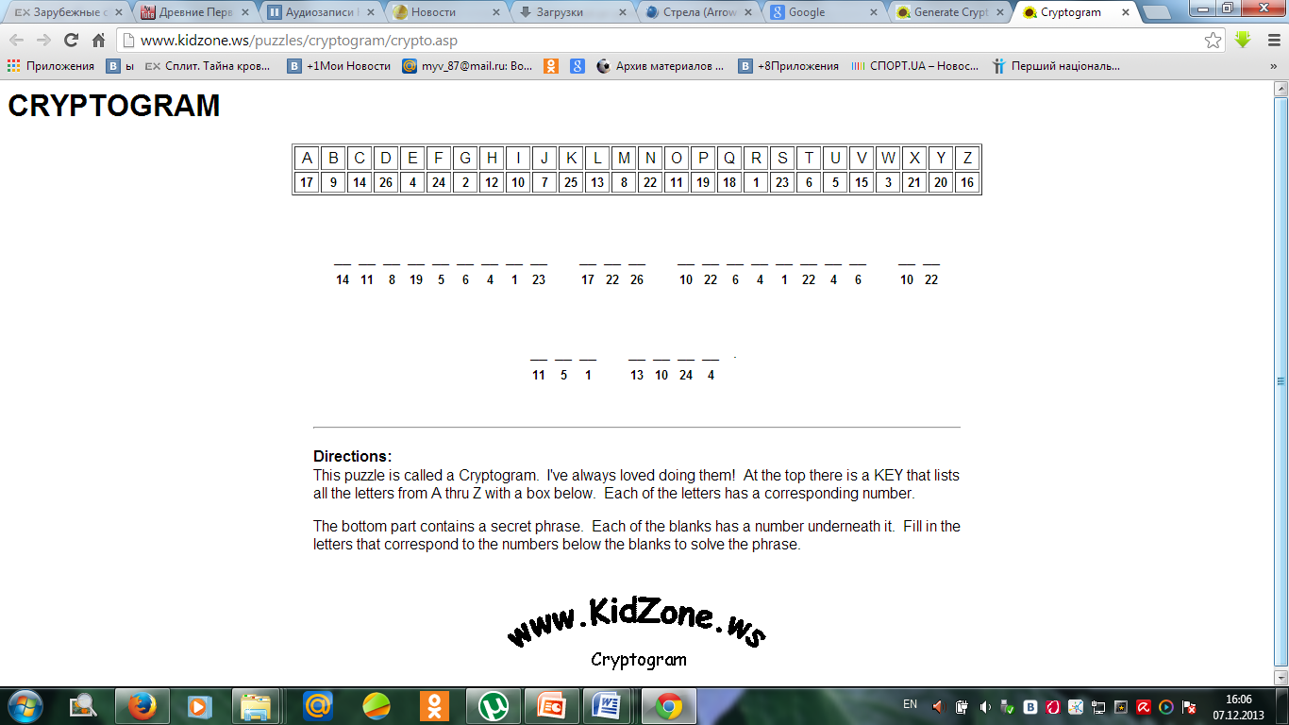
CRYPTOGRAM

Slide 19
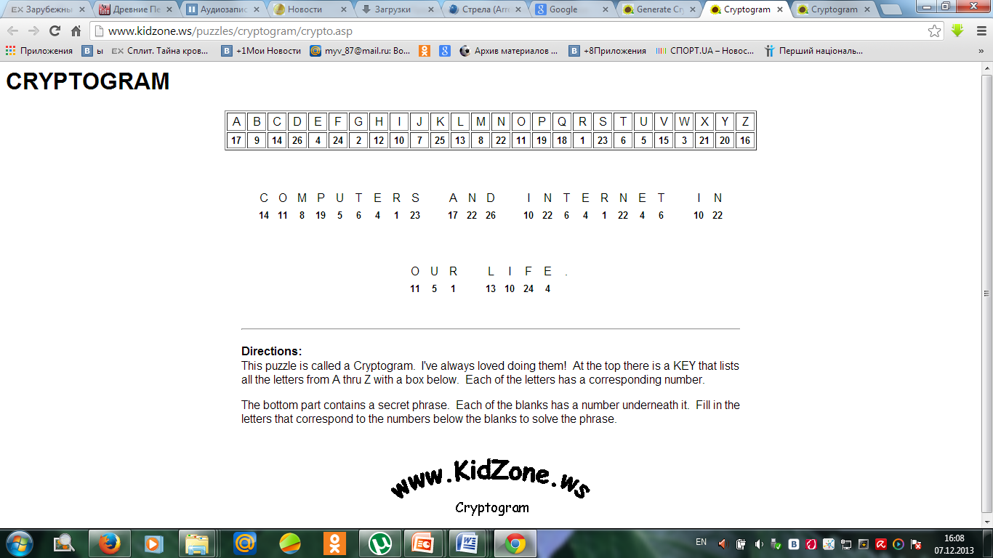
Answer key

Slide 20

Computers and internet in our life
Комп'ютери та Інтернет в нашому житті

Slide 21

Епіграф уроку:
«Геніальні відкриття – це 99% праці та 1 % таланту».
Томас Едісон
“Genius is one percent inspiration and ninety-nine percent perspiration.’’
Thomas A. Edison

Slide 22


Що можна робити за допомогою комп'ютера?

Slide 23
We can use computers for:
saving notes
data analyzing
making researches
managing projects
searching information
learning
saving music, images and videos
finance accounting
games and communication
translation
зберігання записів
аналізу даних
виконання досліджень
керування проектами
пошуку інформації
навчання
зберігання музики, зображень та відео
обліку фінансів
ігор і спілкування
перекладу

Slide 24
Vocabulary
Словникова робота

Slide 25

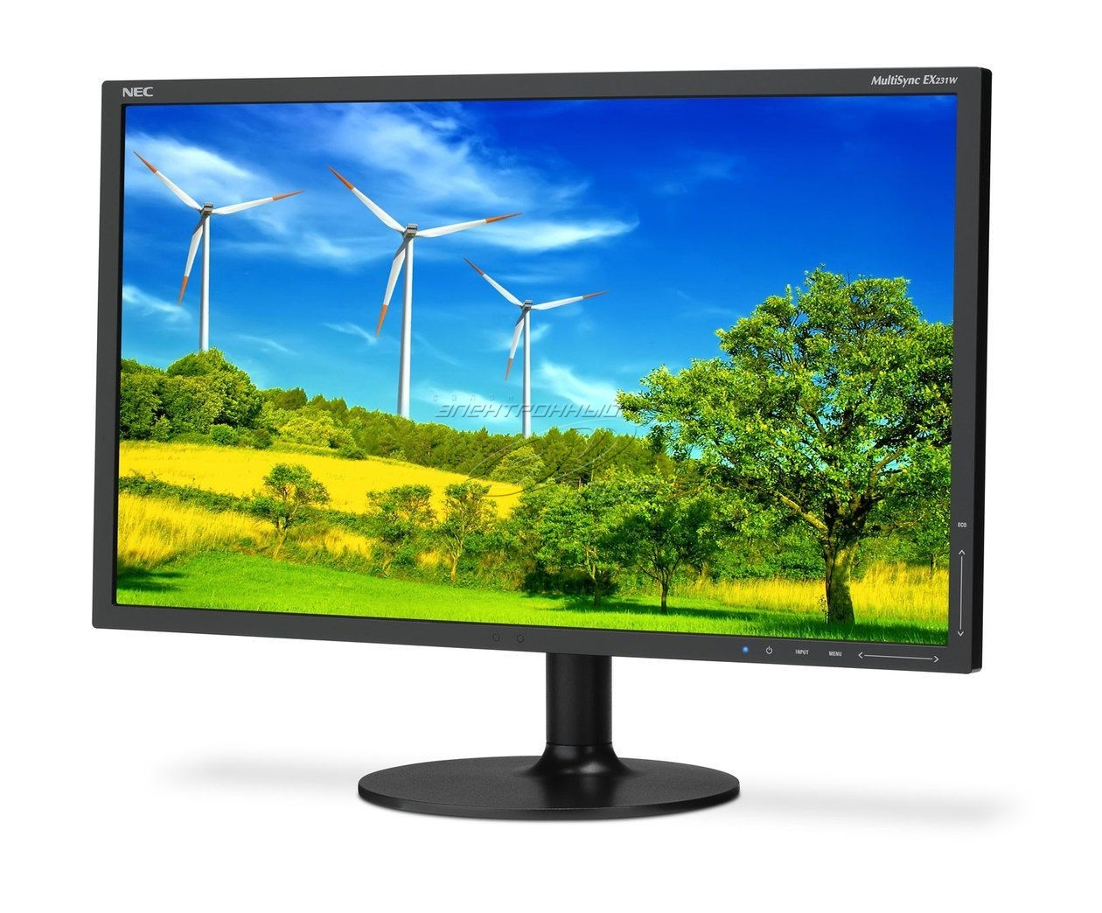
screen, monitor, display

Slide 26
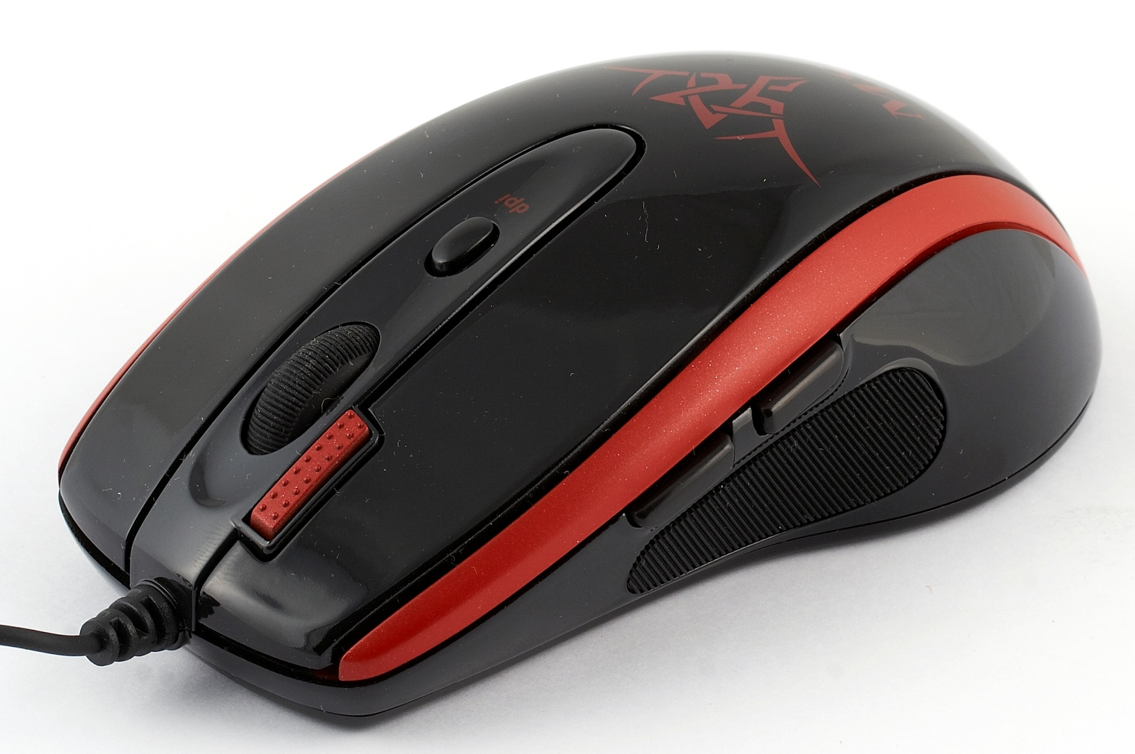
mouse

Slide 27
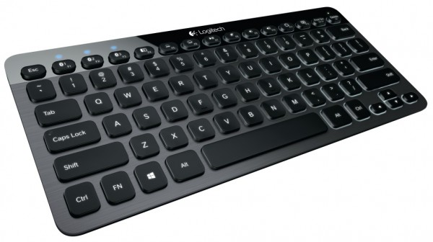
keyboard

Slide 28
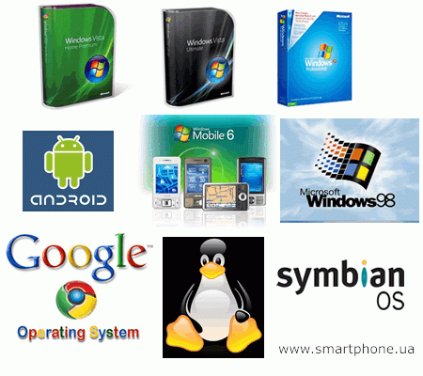
the operating system

Slide 29

software

Slide 30
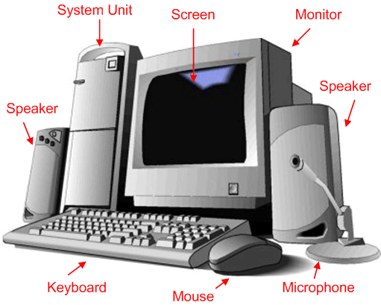
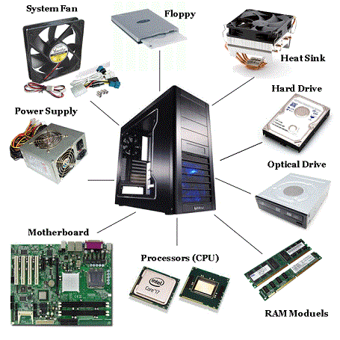
hardware

Slide 31
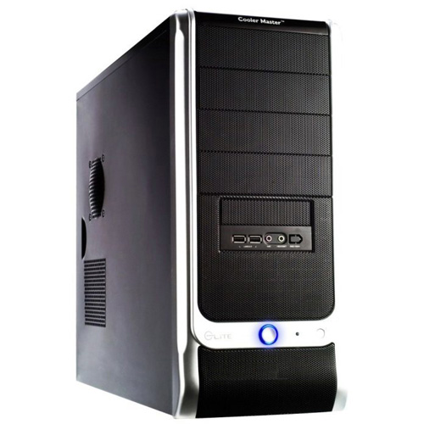
The system block

Slide 32
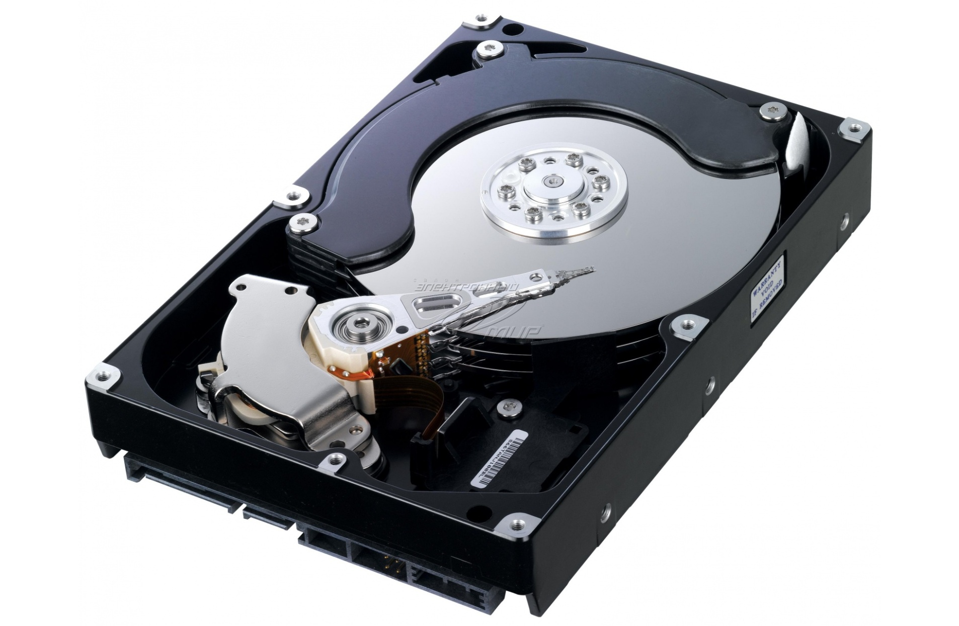
Hard disk

Slide 33
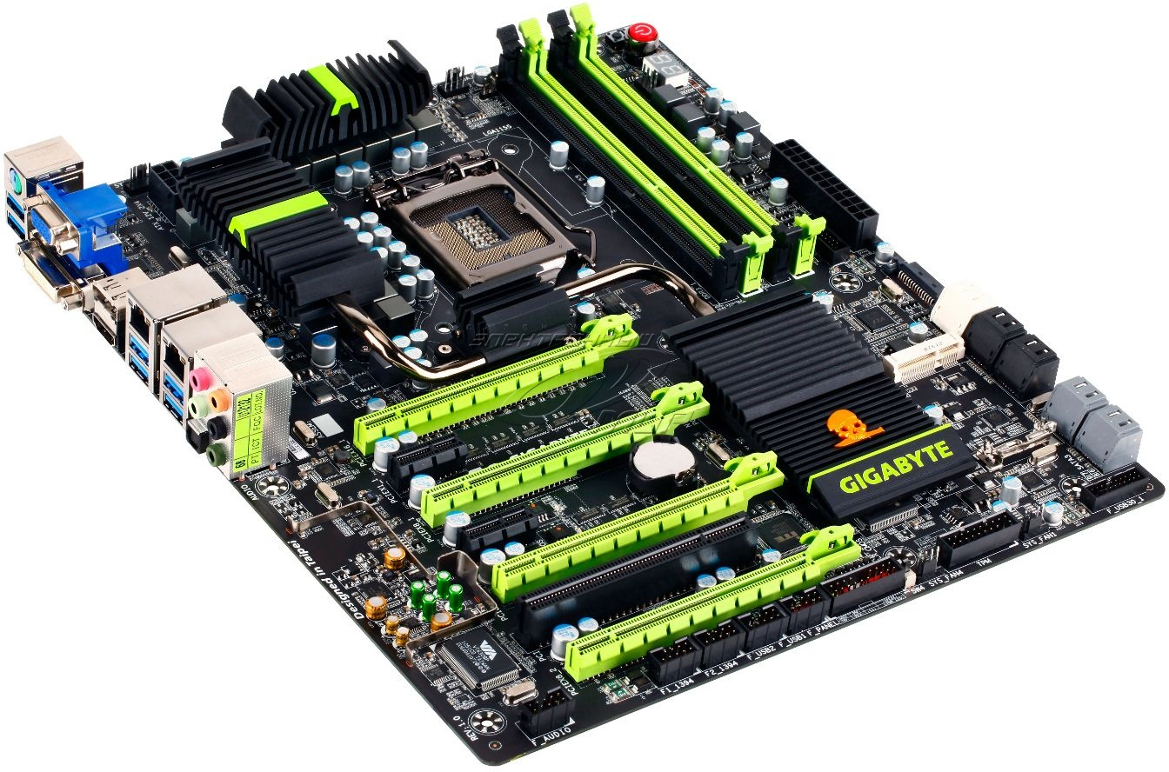
motherboard

Slide 34
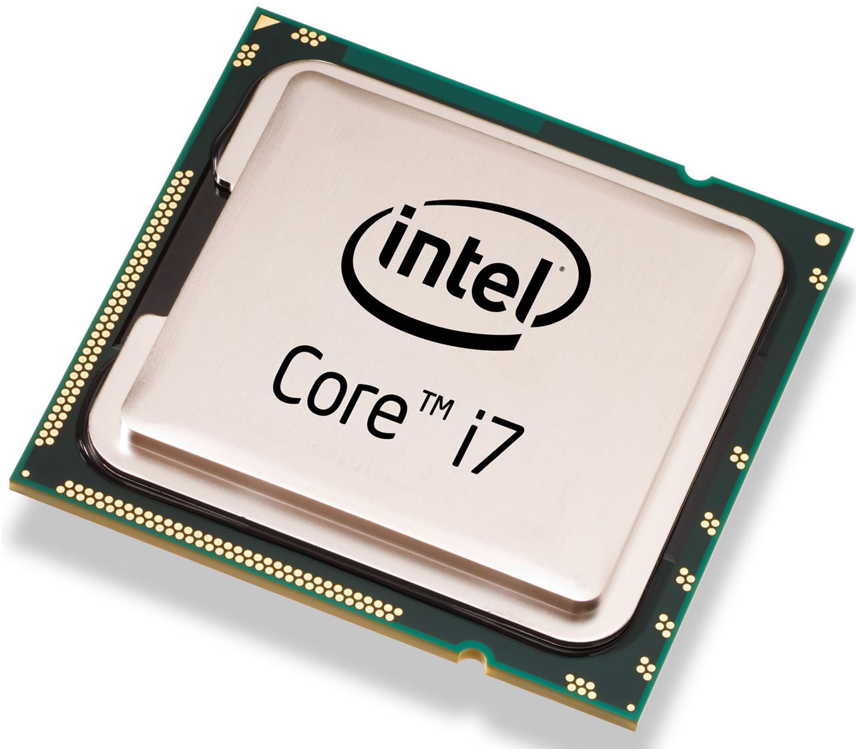
Central processor

Slide 35
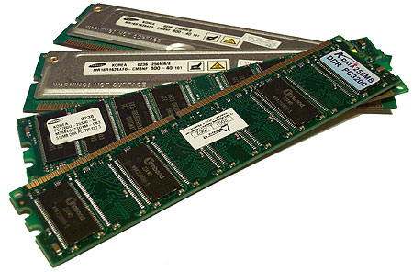
memory

Slide 36
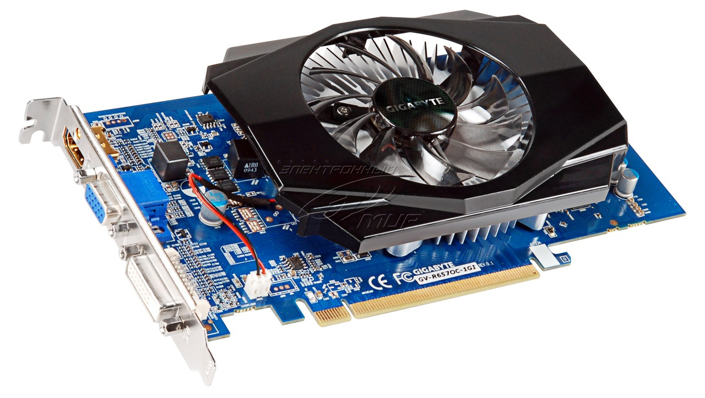
Video card

Slide 37


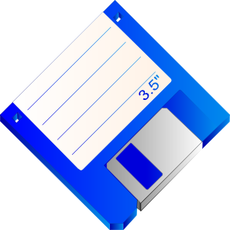
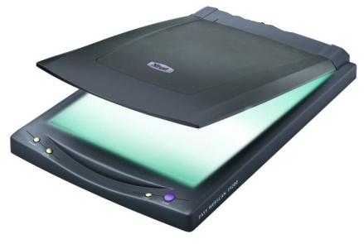
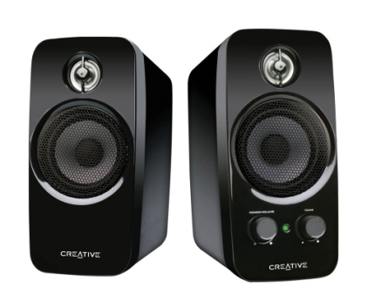
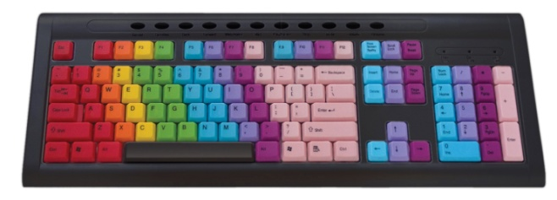
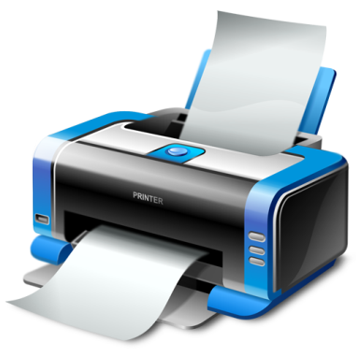
Match the name with the picture:
Computer
Floppy disc
Scanner
Keyboard
Speakers
Monitor
Printer
Memory
Software

Slide 38

Вправа: “Стерті слова”
блок
Системний …
Лазерний …
Персональний …
Жорсткий …
Операційна …
Електронна …
Рідкокристалічний …
Кольоровий …
Права та ліва …
Глобальна …
диск
комп'ютер
диск
пам'ять
пошта
монітор
дисплей
кнопки миші
мережа Інтернет

Slide 39


Інтернет – за чи проти

Slide 40
Statements
⇨Talking to strangers on chat rooms.
⇨ It can help children with their homework.
⇨ It provides online shopping.
⇨ A source of education for students.
⇨Negative effects on family communication.
⇨Finding out old friends through social network sites.
⇨Pornography.
⇨Helpful to people of all ages.
⇨ Chat rooms, songs, movies and other entertainment.
⇨ Online classes for students (e-learning).
⇨ If you shop online, your credit card number can be copied and used.
⇨Anti-social behaviour.
⇨Spamming and viruses threat.
⇨ Provides a vast library of knowledge and information.
⇨Hackers can steal sensitive information and other people’s identity.
⇨ People can connect and interact with others quickly and cheaply.
⇨ It helps to promote businesses.
⇨ It can distract children from homework and adults from office work.
⇨ Chatting online without adult supervision can be dangerous for young children.
⇨ Internet addiction.

Slide 41
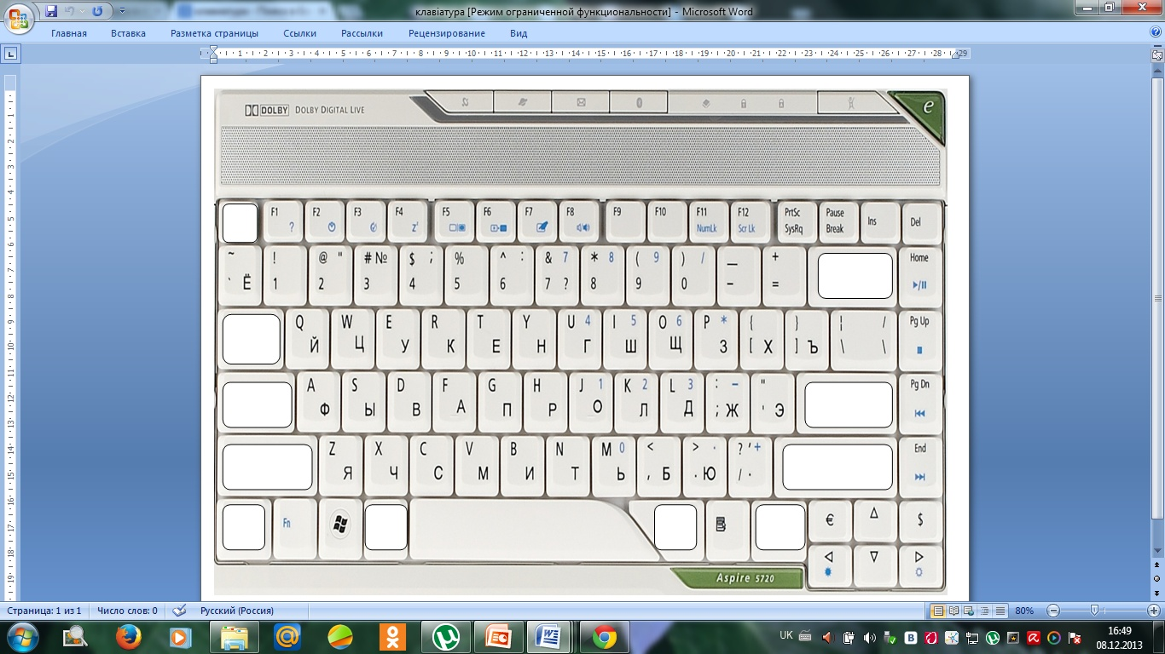
KEYBOARD

Slide 42
browser
spam
user name
hacker
web-site
provider
e-mail
Virus
on-line

Slide 43
Task Mach the words
Browser | програміст, який займається несанкціонованим проникненням в комп'ютерні мережі, бази даних, зломом програмного забезпечення
Web-site | основний спосіб зв'язку в Internet; кожний абонент має свою особисту поштову адресу
Hacker | програма, яка сама себе встановлює в операційну систему і пошкоджує файли
On-line | ім’я корисувача
Provider | компанія, що надає доступ в Інтернет
Spam | програма, що дозволяє переглядати ресурси всесвітньої мережі
User name | режим, коли Ваш комп'ютер з'єднаний з хост-системою
E-mail | сукупність web-сторінок, обєднаних за змістом та розміщених на одному сервері
Virus | масова розсилка кореспонденції рекламного чи іншого характеру людям, які не висловили бажання її одержувати

Slide 44
“Чорний ящик”
Інструкція до чорного ящика №1:
Це круг із спеціальної пластмаси, покритий дзеркальним покриттям з того боку, з якого зчитується інформація. Існують різні види цього носія інформації: для одноразового запису, для багаторазового перезапису, найсучасніші - дуже великої ємності.
Цей носій інформації має корпус та магнітну стрічку. Використовується для запису та перезапису інформації, а також її зчитування.
Інструкція до чорного ящика №2:
Це носій інформації прямокутної форми, що складається з секторів та доріжок. Має етикетку, корпус, захисну пластину та спеціальний отвір для захисту носія від запису інформації. На цей носій можна записати невелику кількість інформації.
Це найдавніший носій інформації. Застосовує його кожна людина для запису інформації, навіть та, що не має комп’ютера.

Slide 45
Незавершені речення
Мені на уроці було цікаво тому, що…
Більше за все на уроці мені сподобалося…
Для мене новим було…
Я отримав задоволення від того, що…

Slide 46
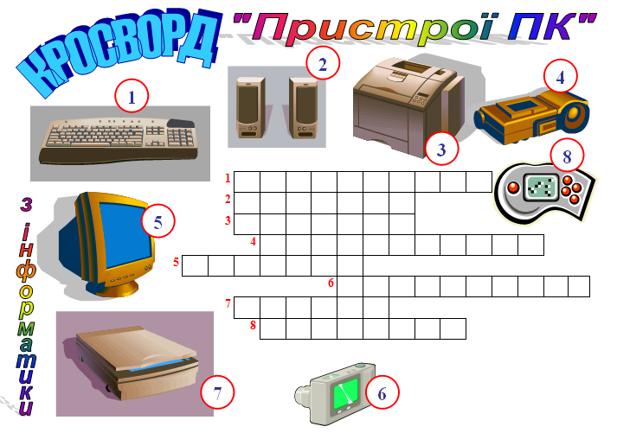
ДОМАШНЄ ЗАВДАННЯ

Slide 47

THANK YOU!

Slide 48


Інструкція
Обрати запитання
Підказка
Ввести відповідь з віртуальної клавіатури
Закрити
1
?

Slide 49
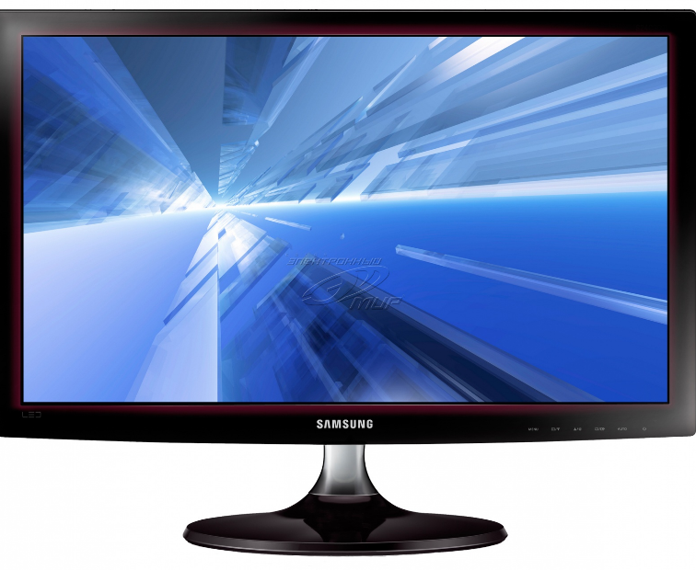

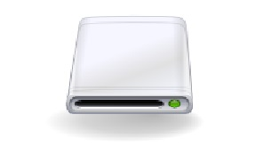


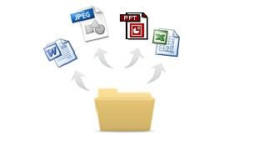
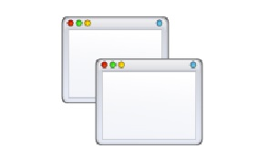

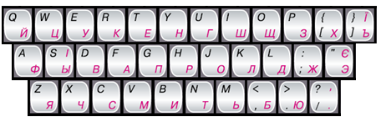


Кросворд «Файли та папки»
1
Д
и
с
к
2
З
н
а
ч
о
к
3
Т
и
п
4
П
а
п
к
а
5
Ф
а
й
л
і
к
?
?
?
?
?
?
?
6
В
н
о
?
7
З
г
о
р
н
у
т
и
1. Носій даних, що використовується в оптичних пристроях збереження даних
2. Кожен пристрій збереження даних має свій _________ та ім’я
3. Властивість файлів залежно від виду даних, які в них містяться
4. Об’єкт, що може мати такий значок
5. Впорядкована
сукупність даних певного типу, що розміщується на одному з носіїв даних
6. Об’єкт, у якому відкривається програма
7. Назва кнопки керування вікном

